Slide 1







TRƯỜNG THCS NGỌC HỒI
ĐỊA LÝ 9
NHIỆT LIỆT CHÀO MỪNG
CÁC THẦY cô giáo
VỀ DỰ MÔN ĐỊA LÍ LỚP 9
Giáo viên thực hiện: Nhân Thị Thủy

Slide 2

Tiết 26. Bài 23
VÙNG BẮC TRUNG BỘ

Slide 3
Tiết 26. Bài 23
VÙNG BẮC TRUNG BỘ
I. VỊ TRÍ ĐỊA LÍ VÀ GIỚI HẠN LÃNH THỔ

Slide 4
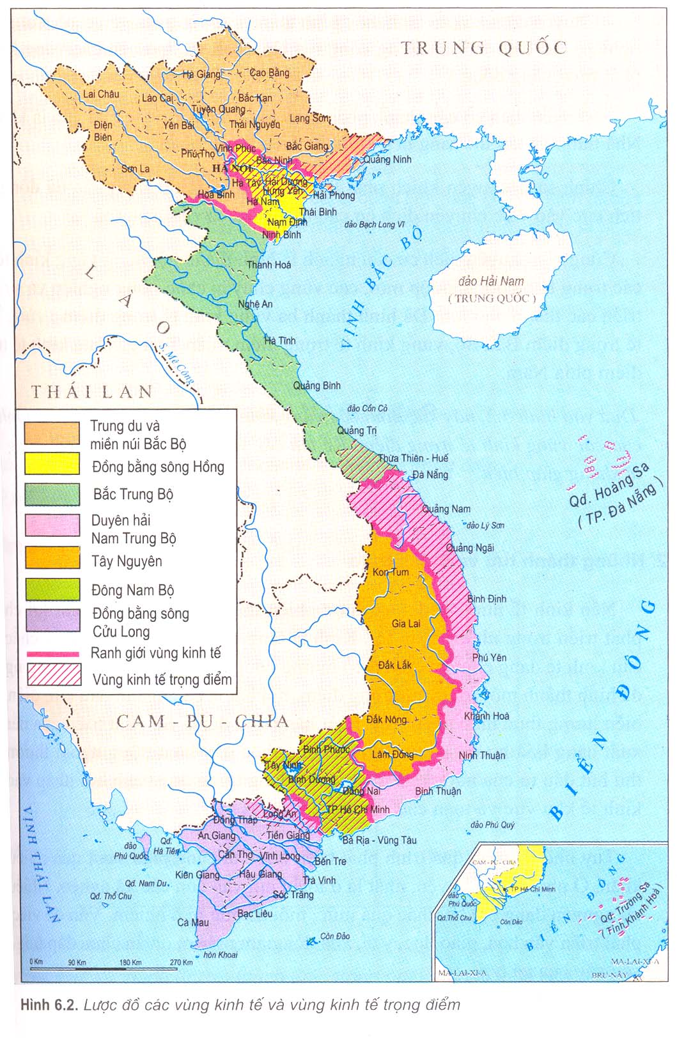
B¶ng thèng kª diÖn tÝch c¸c vïng kinh tÕ ViÖt Nam (2002)
Vùng
Diện tích
Thứ tự
Km²
%
Trung du & miền núi Bắc Bộ
100.965
30.7
1
Đồng bằng sông Hồng
14.806
4.5
7
Bắc Trung Bộ
51.513
15.6
3
Duyên hải Nam Trung Bộ
44.254
13.5
4
Tây Nguyên
54.475
16.5
2
Đông Nam Bộ
23.550
7.1
6
Đồng bằng sông Cửu Long
39.734
12.1
5

Slide 5
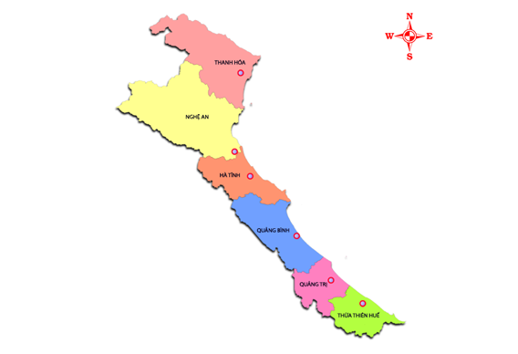
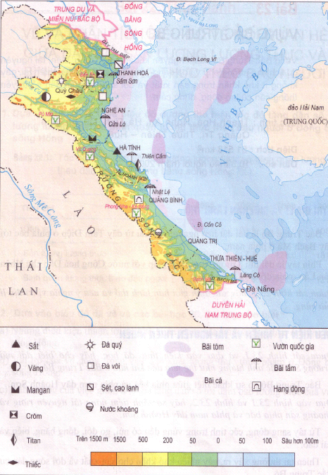

Dãy Tam Điệp.
Dãy Bạch mã
Hãy xác định giới hạn lãnh thổ và nêu ý nghĩa vị trí địa lí của vùng.
H×nh 23.1 L­ược ®å tù nhiªn vïng B¾c Trung Bé

Slide 6
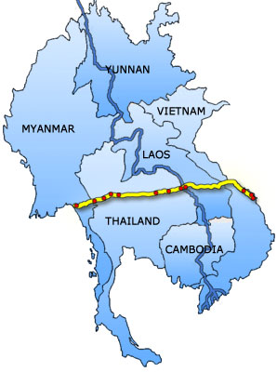
Tuyến hành lang kinh tế Đông - Tây
Lược đồ tự nhiên vùng Bắc Trung Bộ

Slide 7
I. Vị trí địa lí và giới hạn lãnh thổ
- Diện tích: 51.513 km²
- Lãnh thổ hẹp ngang
- Tiếp giáp:
+ Phía Bắc giáp Trung du và miền núi Bắc Bộ, Đồng bằng sông Hồng.
+ Phía Nam giáp Duyên hải Nam Trung Bộ.
+ Phía đông giáp biển Đông.
+ Phía Tây giáp Lào.
- Ý nghĩa: Cầu nối giữa miền Bắc và miền Nam, cửa ngõ của các nước láng giềng ra biển Đông và ngược lại, cửa ngõ hành lang Đông - Tây của tiểu vùng sông Mê Công.

Slide 8
II. ĐIỀU KIỆN TỰ NHIÊN VÀ TÀI NGUYÊN THIÊN NHIÊN
1. Dải núi Trường Sơn Bắc ảnh hưởng như thế nào đến khí hậu ở Bắc Trung Bộ ?
2. Hãy so sánh tiềm năng tài nguyên rừng và khoáng sản phía bắc và phía nam dãy Hoành Sơn.
3. Nêu các loại thiên tai thường xảy ra ở Bắc Trung Bộ.
Kết hợp kênh chữ + kênh hình SGK trang 81, 82, 83 ( mục II )

Slide 9
Quan sát hình 23.1 và kiến thức đã học, hãy cho biết dãy Trường Sơn Bắc ảnh hưởng như thế nào đến khí hậu ở Bắc Trung Bộ ?
Gió tây nam
Gió đông bắc
Hoành Sơn
Dãy tr­ường sơn bắc
Dãy Trường Sơn Bắc gây hiệu ứng gió Tây khô nóng vào mùa hè (gió Lào)

Slide 10
Gió Đông Bắc gây mưa nhiều từ cuối hạ sang thu
Gió tây nam
Gió đông bắc
BÃO LŨ LẠI ĐẾN

Slide 11
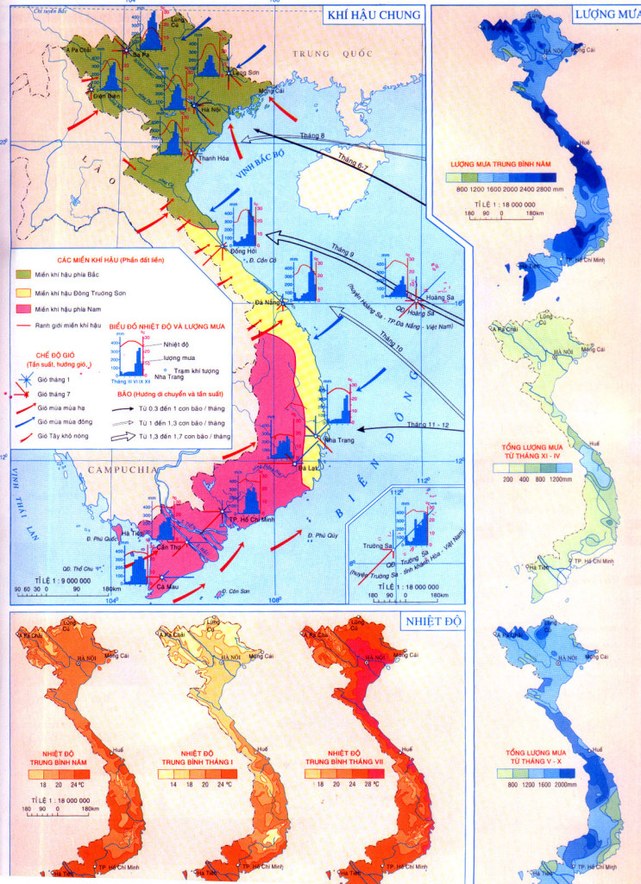
mm
⁰C
Biểu đồ nhiệt độ và lượng mưa ở Quảng Bình

Slide 12
39%
61%
BẮC HOÀNH SƠN
DÃY HOÀNH SƠN
NAM HOÀNH SƠN
Quan sát hình 23.1 và 23.2 hãy so sánh và nhận xét tiềm năng tài nguyên rừng và khoáng sản phía bắc và phía nam dãy Hoành Sơn ?
Hình 23.1. LƯỢC ĐỒ TỰ NHIÊN VÙNG BẮC TRUNG BỘ

Slide 13
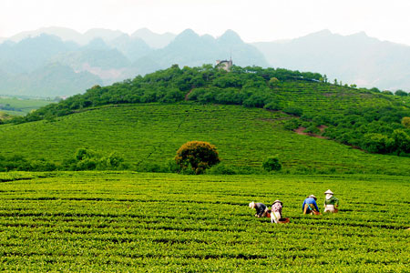
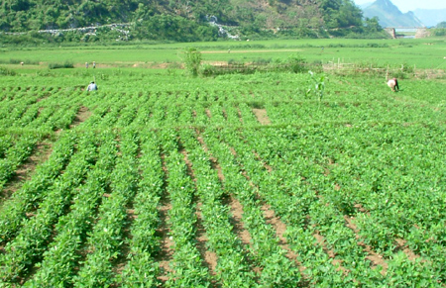
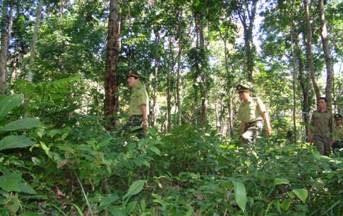
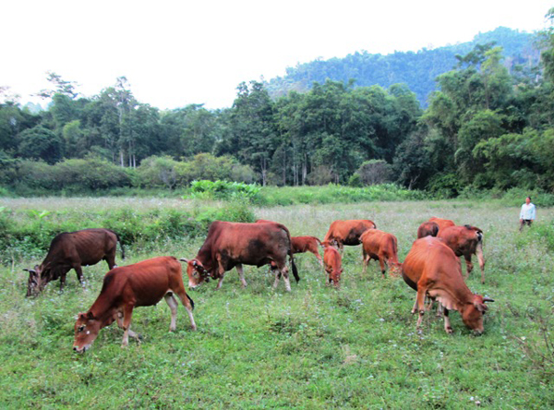

Slide 14
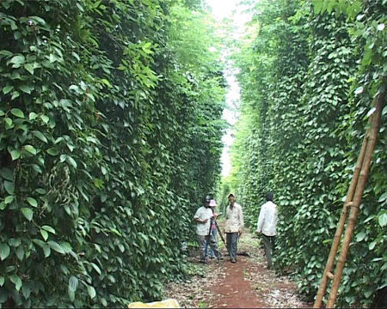
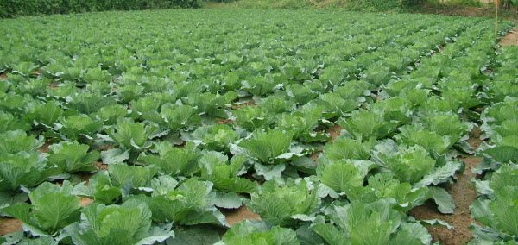
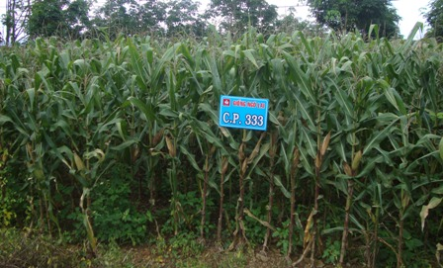
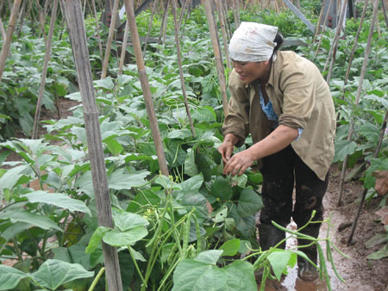

Slide 15
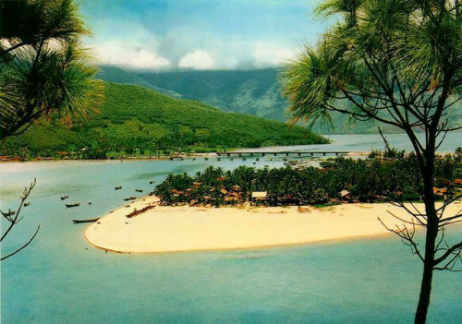
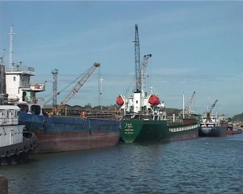
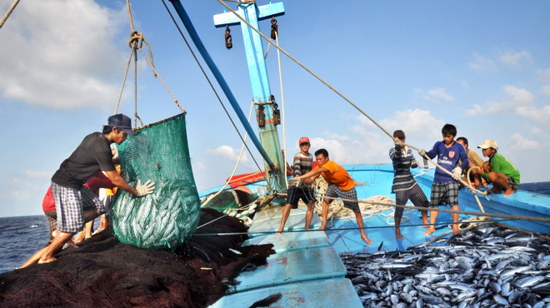
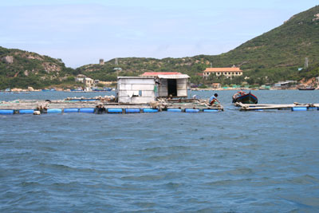
Bãi biển Lăng Cô
Cảng Cửa Lò
Nuôi cá
Đánh bắt thủy sản

Slide 16
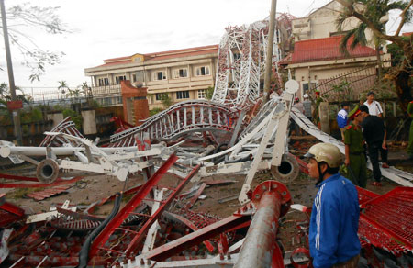
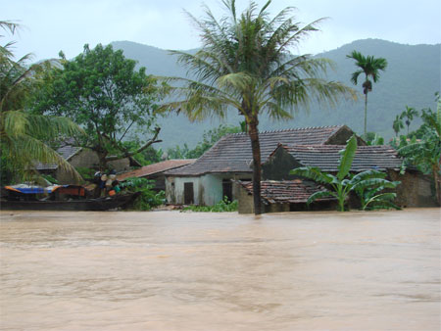
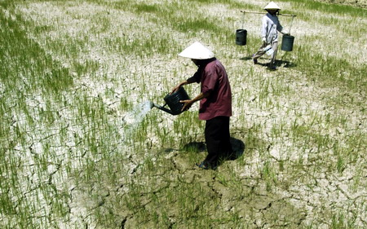
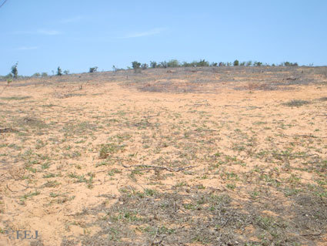
Bão
Lũ lụt
Hạn hán
Cát lấn

Slide 17
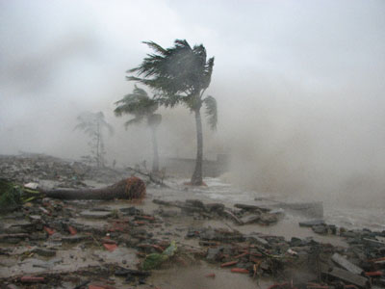
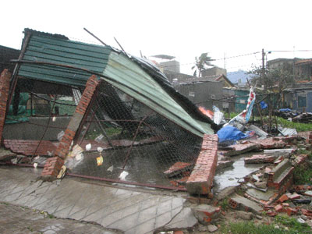

Slide 18
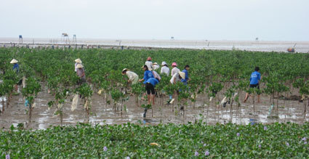
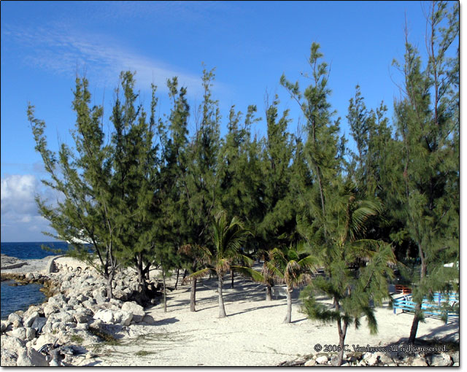
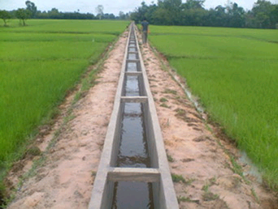
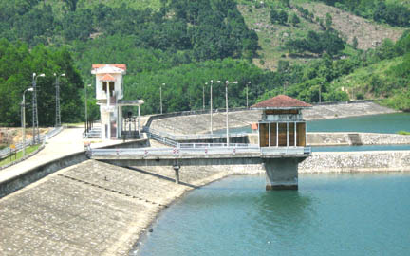
Một số biện pháp hạn chế thiên tai
Rừng ngập mặn
Rừng chắn cát
Công trình thủy lợi
Hồ chứa nước

Slide 19
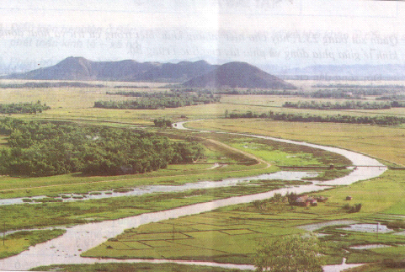
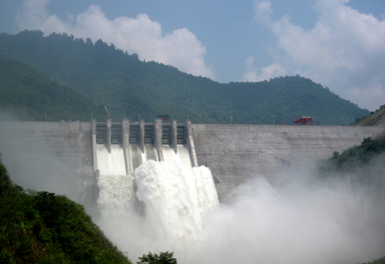
Công trình thủy lợi ở Hưng Lợi (Nghệ An)
Thủy điện Bản Vẽ trên sông Cả

Slide 20
Thiên tai
Lũ, bão, áp thấp nhiệt đới, lốc, lũ quét, hạn, xói lở bờ sông, bờ biển
Vấn đề phòng chống + ứng phó với biến đổi khí hậu
Chuyển đổi cơ cấu cây trồng, vật nuôi
Dự báo thời tiết chính xác.
Xây dựng và củng cố hệ thống đê…
- Phát triển có khoa học hệ thống thủy lợi
Bảo vệ và quản lí tốt diện tích rừng
Quy hoạch hợp lí khu dân cư, khu công nghiệp.
Huy động tổng hợp các lực lượng phụ trách…
Tuyên truyền giáo dục ý thức người dân…
Có các chính sách khoa học phù hợp với từng tỉnh, thành phố.
- …..
Trình bày được vấn đề phòng chống thiên tai và ứng phó với biến đổi khí hậu ở Bắc Trung Bộ.

Slide 21
II. Điều kiện tự nhiên và tài nguyên thiên nhiên
a. Đặc điểm
+ Thiên nhiên có sự phân hóa giữa phía bắc và phía nam dãy Hoành Sơn.
+ Từ tây sang đông tỉnh nào cũng có núi, gò đồi, đồng bằng, biển và hải đảo.
b.Thuận lợi
Có một số tài nguyên quan trọng ( rừng, khoáng sản, du lịch, biển ).
c. Khó khăn
Thiên tai thường xảy ra ( bão, lũ lụt, hạn hán, gió nóng tây nam, cát bay)

Slide 22
III. ĐẶC ĐIỂM DÂN CƯ, XÃ HỘI (Đặc điểm xã hội giảm tải)
Đọc thông tin sgk trang 83, 84, 85
Tìm hiểu 3 nội dung về dân cư.
Đặc điểm
Thuận lợi
- Khó khăn

Slide 23
Bảng 23.1. Một số khác biệt trong cư trú và hoạt động kinh tế ở Bắc Trung Bộ
 | Các dân tộc | Hoạt động kinh tế
Đồng bằng ven biển phía đông | Chủ yếu là người Kinh | Sản xuất lương thực, cây công nghiệp hàng năm, đánh bắt và nuôi trồng thủy sản. Sản xuất công nghiệp, thương mại, dịch vụ.
Miền núi, gò đồi phía tây | Chủ yếu là các dân tộc: Thái, Mường, Tày, Mông, Bru – Vân Kiều… | Nghề rừng, trồng cây công nghiệp lâu năm, canh tác trên nương rẫy, chăn nuôi trâu, bò đàn.
Hãy cho biết những khác biệt trong cư trú giữa phía đông và phía tây của Bắc Trung Bộ.

Slide 24
III. Đặc điểm dân cư - xã hội
+ Địa bàn cư trú của 25 dân tộc.
+ Phân bố dân cư có sự khác biệt từ tây sang đông.
 Lực lượng lao động dồi dào, có truyền thống lao động cần cù, giàu nghị lực và kinh nghiệm trong đấu tranh với thiên nhiên.

Slide 25
Chọn câu đúng nhất
Câu 1: Ranh giới tự nhiên phía Bắc của vùng Bắc Trung Bộ là
dãy Hoành Sơn.
B. dãy Bạch Mã.
C. dãy Tam Điệp.
D. dãy Hoàng Liên Sơn.
Câu 2: Di sản thiên nhiên thế giới ở vùng Bắc Trung Bộ là
di tích Mỹ Sơn.
B. nhã nhạc cung đình Huế.
C. cố đô Huế.
D. động Phong Nha.

Slide 26
Câu 3: Loại thiên tai nào không phổ biến ở Bắc Trung Bộ ?
Hoang mạc hóa.
B. Bão lũ.
C. Nhiễm mặn, cát lấn.
D. Gió Lào khô nóng.
Câu 4: Thiên nhiên Bắc Trung Bộ không có đặc điểm này
Lãnh thổ hẹp ngang, mưa vào thu đông.
B. Bờ biển rất khúc khuỷu, nhiều vũng vịnh nước sâu.
C. Có sự phân hóa từ tây sang đông và từ bắc xuống nam.
D. Các tỉnh phía nam có nhiều cồn cát ven biển.

Slide 27
Chuẩn bị nội dung bài 23
VÙNG BẮC TRUNG BỘ ( tiếp theo )
IV. TÌNH HÌNH PHÁT TRIỂN KINH TẾ
1. Nông nghiệp
2. Công nghiệp
3. Dịch vụ
V. CÁC TRUNG TÂM KINH TẾ
- Phân tích được thế mạnh về du lịch ở Bắc Trung Bộ.

